Slide 1
Informationen für gästefans
Bundesligaspiele in der MEWA ARENA

Slide 2
Allgemeine Informationen
Faninformationen
Einlass
Stadionöffnung: Das Stadion öffnet 2h vor Spielbeginn, die Gäste-Tageskasse ebenso.
Abgabestelle: Beim Einlass besteht die Möglichkeit Rucksäcke und Taschen (größer als 30cm x 30cm x 15cm) kostenfrei abzugeben, da diese nicht mit ins Stadion genommen werden dürfen. Bauchtaschen, Turnbeutel, sowie die Stadiontasche sind nicht von dieser Regelung betroffen. Professionelle Fotokameras mit Wechselobjektiv über 200mm Brennweite und weitere Wechselobjektive, sowie Videokameras sind nicht gestattet.
Promillegrenze: Eine festgelegte Promillegrenze gibt es nicht, jedoch wird erkennbar angetrunkenen Personen der Zutritt zur MEWA ARENA untersagt.
Verpflegung: Die Mitnahme von Getränken ist nicht gestattet. Ausgenommen hiervon sind Tetra Paks bis 0,25l. Im Gästebereich kann mit der EC-Karte und Kreditkarte bezahlt werden. Ebenso ist es möglich mit Google Pay und Apple Pay zu zahlen. Eine Barzahlung ist nicht möglich!

Slide 3
anreise
Faninformationen
Adresse: MEWA ARENA, Eugen-Salomon-Straße 1, 55128 Mainz
Mit dem Zug/ ÖPNV
Der öffentliche Bus-Shuttle startet direkt am Hauptbahnhof und fährt bis zur Haltestelle Kisselberg. Von dort aus sind es ca. 10 Minuten Gehweg zur Arena.
Straßenbahnhaltestelle Arena: Jakob-Heinz-Straße/ Arena, Linie 51 & 53
Bushaltestelle: Kisselberg, Busse 54, 55, 56, 58, 62, 74, 91, 93
Mit dem Reisebus
Für Fanbusse stehen Parkplätze (P9) am Gästeblock zur Verfügung. Die Kosten betragen pro Bus 20 Euro und für jeden Neuner 10 Euro.
Die Zufahrt erfolgt nur über die Koblenzer Straße (Abfahrt Lerchenberg)!

Slide 4
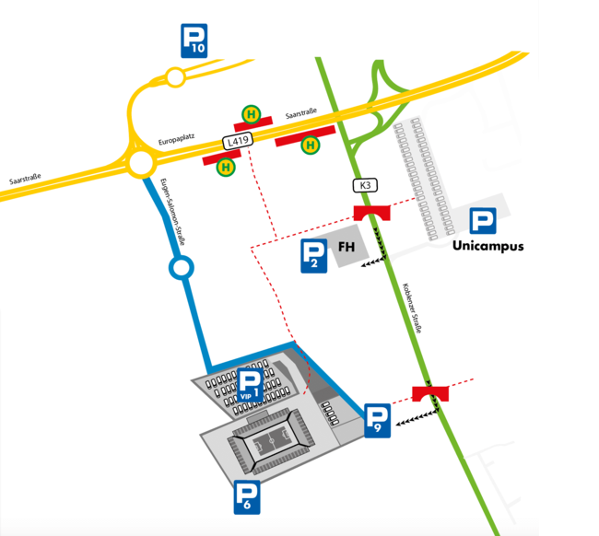
anreise
Faninformationen
Mit dem PKW
An der MEWA ARENA stehen keine Parkplätze für PKWs zur Verfügung. Die mit dem PKW anreisenden Gästefans können alternativ auf dem kostenfreien Park-and-ride-Parkplatz an der Messe (Genfer Allee, 55129 Mainz) parken. Von dort verkehren zahlreiche Shuttlebusse. In Mainz gibt es eine Umweltzone, die nur mit einer grünen Plakette befahren werden darf. Der Messe-Parkplatz ist hiervon nicht betroffen.
Die Arena ist aus folgenden Richtungen zu erreichen:
  Aus dem Norden: A 643
  Aus dem Süden: A 63
  Aus dem Osten: A 60
  Aus dem Westen: A 60, L419/ Saarstraße

Slide 5
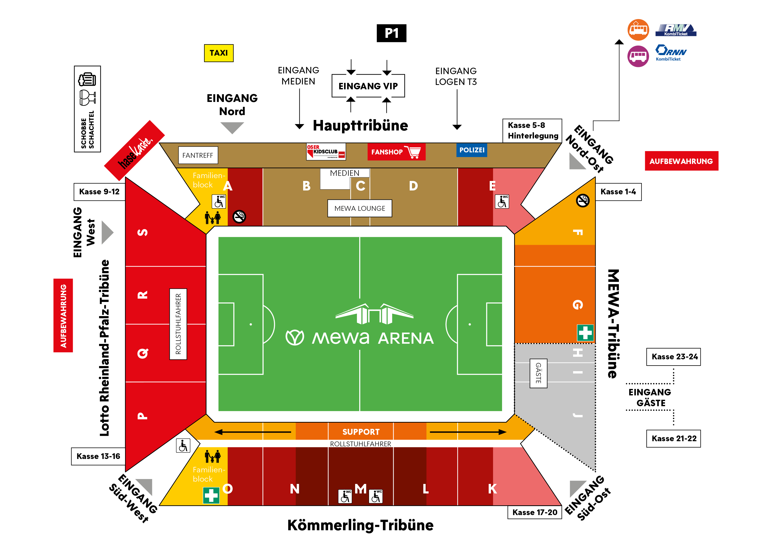
Stadion
Faninformationen

Slide 6
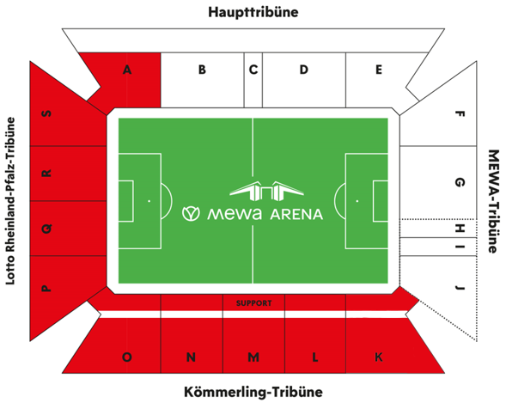
stadion
faninformationen
NW
NO
Bitte beachtet, dass in den Blöcken A, O, P-S, sowie O-K das Tragen von Gästekleidung strikt untersagt ist. Es wird entsprechend kontrolliert und der Fan abgewiesen, sollte er Gastkleidung tragen. Gleiches gilt für den Außenbereich hinter der Heim-Stehtribüne, inklusive Schobbeschachtel und Hasekaste. Der Zugang durch die Eingänge Nord, Nord-West, Süd-West und Süd-Ost ist Fans in Gästekleidung nicht gestattet.
SW
SO

Slide 7
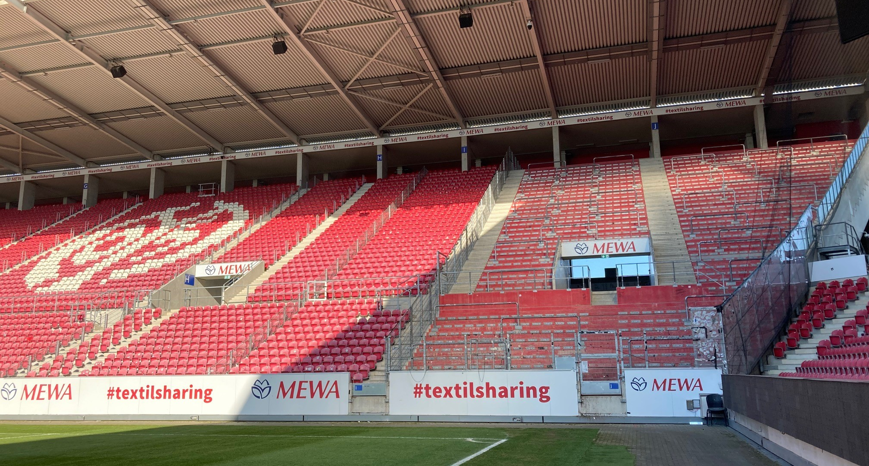
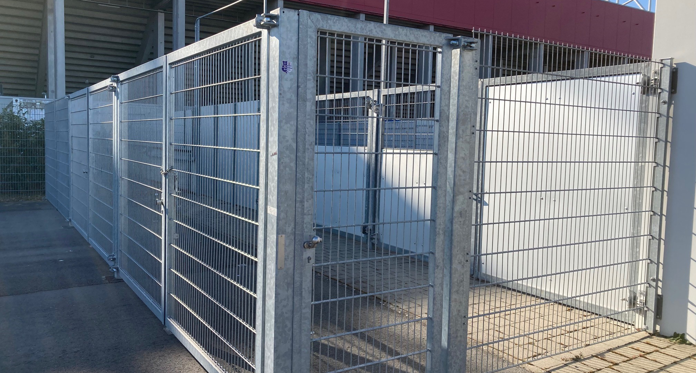
gastbereich
faninformationen
Die Blöcke H,I (Sitzblöcke) und J (Stehblock) zählen zum Gastbereich.
Die Materialkontrolle wird in einem, durch einen Zaun separierten Bereich auf P9 direkt neben dem Gästeeinlass stattfinden. Der Bereich ist von allen Seiten einsehbar, sodass die Fans jederzeit Einblick zu den Kontrollen erhalten. Dort kann auf Tischen das Material zur Durchsicht ausgebreitet werden, was eine entspannte Kontrolle ermöglicht. Im Anschluss an die Kontrolle werden die Tickets der Personen, die bei der Kontrolle dabei waren, durch den Ordnungsdienst gescannt. Den Bereich können während der Kontrolle nur so viele Fans betreten, dass die Kontrolle ordnungsgemäß durchgeführt werden kann.
Gastblöcke
Materialkontrolle

Slide 8
fanutensilien
Faninformationen
Folgende Fanutensilien sind erlaubt:
  3x Megafone
  15x Schwenkfahnen
  5x Trommeln (offen, einsehbar)
  Fahnen mit einer Stocklänge bis zu 2m (Kunststoff, Holzstöcke sind nicht erlaubt)
  Doppelhalter
  Zaunfahnen (dürfen nicht über die Werbebande und dem Fluchttor aufgehängt werden)
  Die Anfrage von Fanutensilien ist von der Gästefanbetreuung bis spätestens 5 Tage vor Spieltag schriftlich einzureichen. Spruchbänder und Choreografien sind gesondert anzumelden.

Slide 9
Getränke speisen
Faninformationen
Bitburger 0,5l 5,20€ Bratwurst 4,10€
Bitburger alkoholfrei 0,33l 4,20€ Feuerwurst 4,10€
Bitburger Radler 0,5l 5,20€ Frikadellen Brötchen 4,10€
Bitburger Fassbrause 0,33l 4,20€ Riesenbrezel 2,50€
Weinschorle 0,5l 4,90€ Kombi Bier + Wurst 9,00€
Coca Cola, Zero, 0,5l 4,80€ Tagessuppe/-salat 4,00€
Fanta, Sprite, Lift
Wasser 0,5l 3,50€
Kaffee 0,2l 2,50€
Tee 0,3l 2,00€
Becherpfand: 2€
Im oberen Bereich des Gästeblocks befindet sich ein Getränkestand, der abseits der normalen Kioske genutzt werden kann.

